Slide 1


Slide 2
Arquitetura de redes com IoT
1 – Arquitetura de Redes

Slide 3
Arquitetura de Rede
Arquitetura de rede é uma estrutura organizacional e o designe geral de uma rede de computadores. Essa estrutura inclui componentes físicos (hardware, como os cabos e dispositivos de rede) e componentes lógicos(software, como protocolos e algoritmos de comunicação).

Slide 4
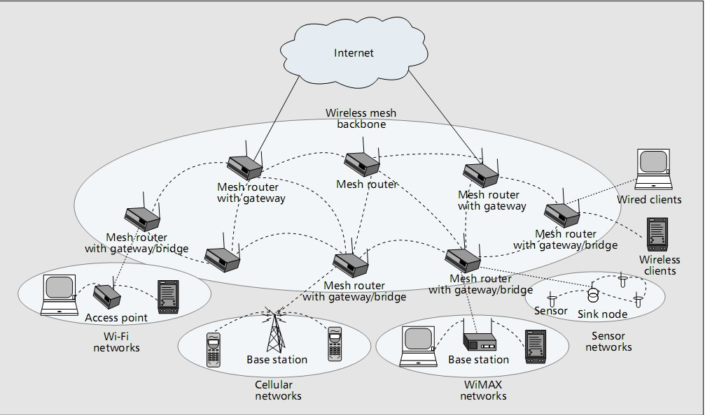
Arquitetura de Rede
Arquitetura de rede define como esses elementos são organizados, interconectados e operam em conjunto para permitir a comunicação eficiente de dados.

Slide 5
Arquitetura de Rede - características
As principais características de uma arquitetura de rede é a topologia, protocolo de comunicação, hardware, endereçamento Ip e Sub-rede, segurança de rede e gestão de rede
Topologia: Configuração física ou lógica da rede, inclui a disposição dos dispositivos e as conexões entre eles, exemplos como estrela, anel, barramento, etc ...

Slide 6
Arquitetura de Rede - características
Protocolo de comunicação: Estabelece as regras e convenções para a comunicação entre dispositivos na rede. Os protocolos definem como os dados são formatados, transmitidos, recebidos e interpretados.
Hardware: Incluem dispositivos como roteadores, switches, hubs, placas de rede e cabos. A escolha e a configuração desses componentes afetam o desempenho e a confiabilidade da rede.

Slide 7
Arquitetura de Rede - características
Endereçamento IP e Sub-redes: Define como os dispositivos são identificados na rede. O endereçamento IP, junto com a divisão em sub-redes, é crucial para o encaminhamento eficiente de dados.
Segurança da Rede: Inclui medidas para proteger a rede contra acessos não autorizados, ataques maliciosos e outras ameaças à integridade e confidencialidade dos dados.

Slide 8
Arquitetura de Rede - características
Gestão de Redes: Envolvem práticas e ferramentas para monitorar, gerenciar e manter a saúde da rede. Isso inclui diagnósticos de problemas, otimização de desempenho e implementação de atualizações.
Padrões de Redes: Consistem em especificações aceitas universalmente para garantir a interoperabilidade entre diferentes dispositivos e tecnologias. Exemplos incluem padrões Ethernet, Wi-Fi e TCP/IP.

Slide 9
Arquitetura de Rede - características
A escolha da arquitetura de redes depende dos requisitos específicos da organização, como tamanho da rede, largura de banda necessária, segurança, escalabilidade e custo. Projetar uma arquitetura de rede eficiente é essencial para garantir uma comunicação confiável e eficaz entre os dispositivos conectados.

Slide 10
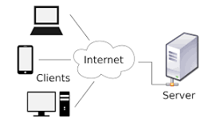
Rede Cliente-Servidor
A arquitetura cliente-servidor é um modelo de comunicação que define a relação entre dois programas de computador: o cliente e o servidor. Esse modelo é amplamente utilizado em redes de computadores e sistemas distribuídos.

Slide 11


Rede Cliente-Servidor: componentes
Servidor: é um programa ou computador que fornece serviços, recursos ou informações para outros programas chamados clientes, tem a função de estar constantemente aguardando por solicitações de clientes e responde a essas solicitações, geralmente fornecendo dados, processamento ou outros recursos.

Slide 12
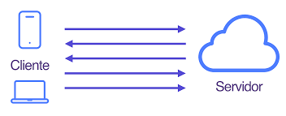
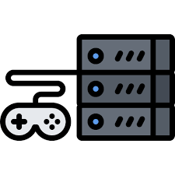
Rede Cliente-Servidor: componentes
Cliente: cliente é um programa ou dispositivo que solicita serviços, recursos ou informações a partir de um servidor, tem a função de enviar solicitações para o servidor, aguarda pela resposta e, em seguida, utiliza os recursos ou informações fornecidos pelo servidor.

Slide 13
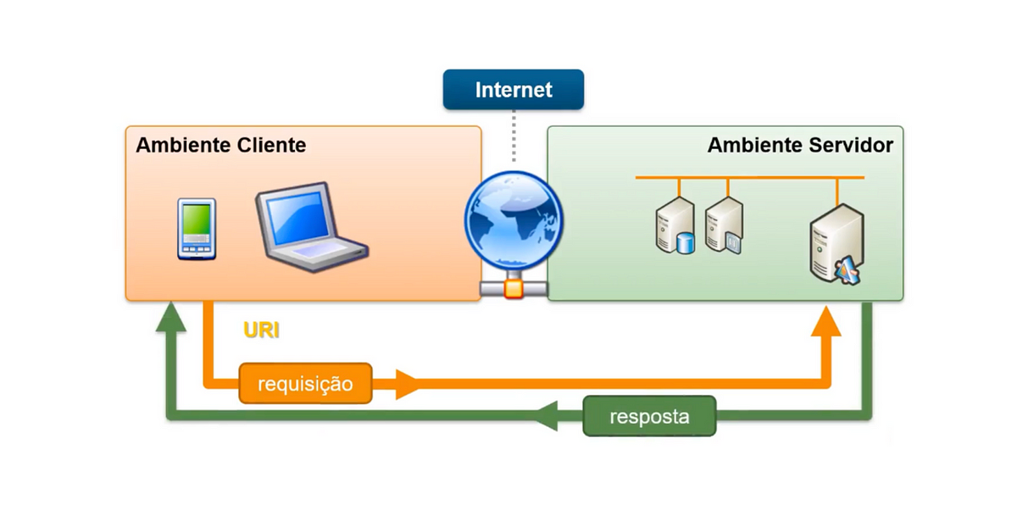
Rede Cliente-Servidor: exemplo
Em jogos online, o servidor pode gerenciar o estado do jogo, enquanto os clientes enviam e recebem informações sobre ações dos jogadores.

Slide 14
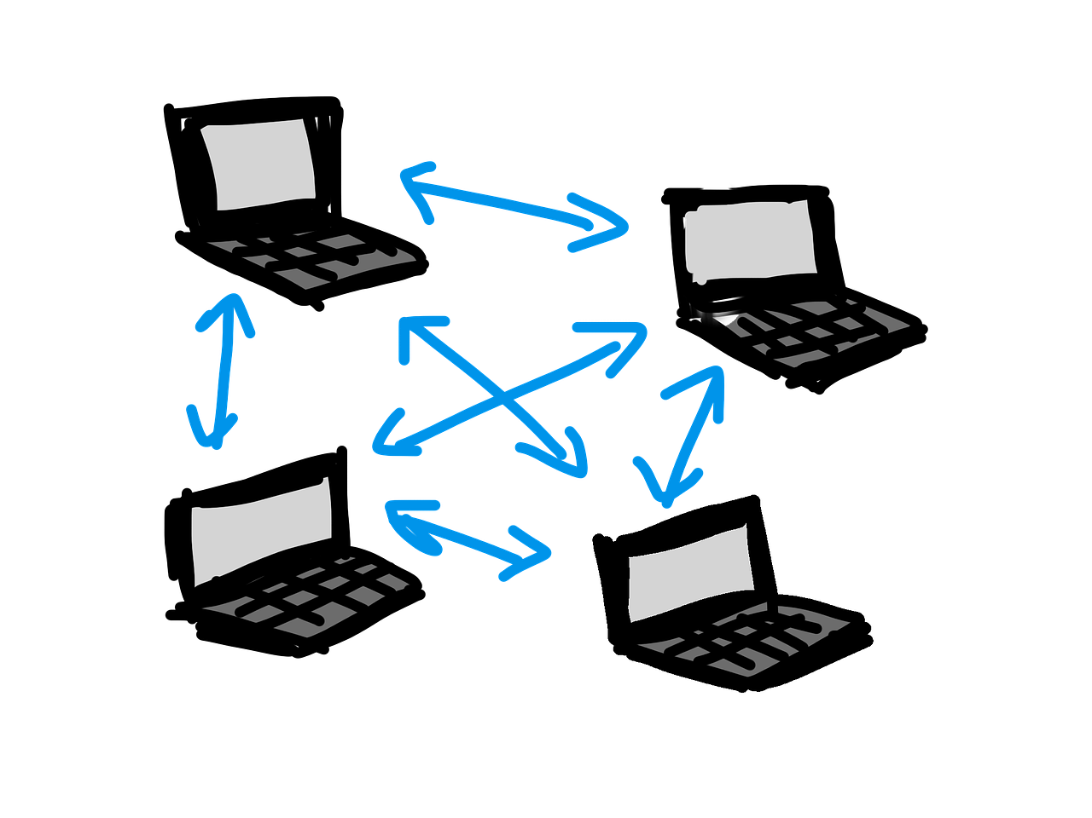
Rede Peer-to-Peer
A arquitetura Peer-to-Peer é um modelo de arquitetura de rede onde cada dispositivo conectado à rede tem a capacidade de agir tanto como cliente quanto como servidor, em outras palavras, em uma rede P2P, os dispositivos compartilham recursos diretamente entre si, em vez de dependerem de um servidor centralizado. Cada dispositivo na rede é chamado de "peer" (par), e eles têm funções semelhantes, podendo tanto requisitar quanto fornece recursos.

Slide 15
Rede em camadas
A organização em camadas é uma abordagem comum na arquitetura de redes, onde as funcionalidades são divididas em camadas distintas. Cada camada tem responsabilidades específicas e se comunica com camadas adjacentes por meio de interfaces bem definidas. Essa abordagem proporciona modularidade, facilita a manutenção, promove a interoperabilidade e permite a substituição ou atualização de uma camada sem afetar as outras. Dois modelos de referência amplamente conhecidos que seguem essa abordagem são o Modelo OSI (Open Systems Interconnection) e o Modelo TCP/IP.

Slide 16
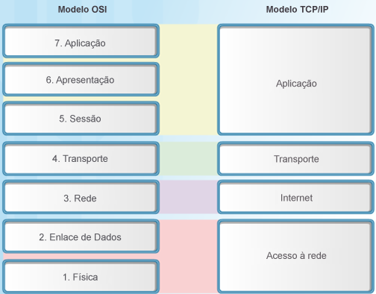
Rede em camadas

Slide 17
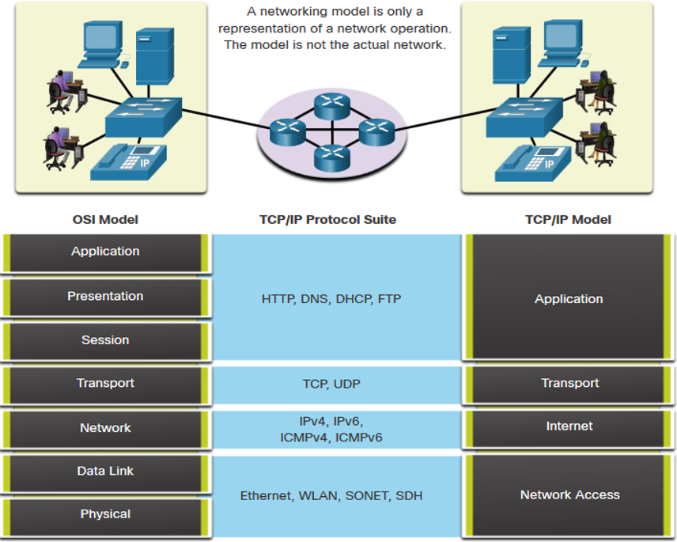
Rede em camadas

Slide 18
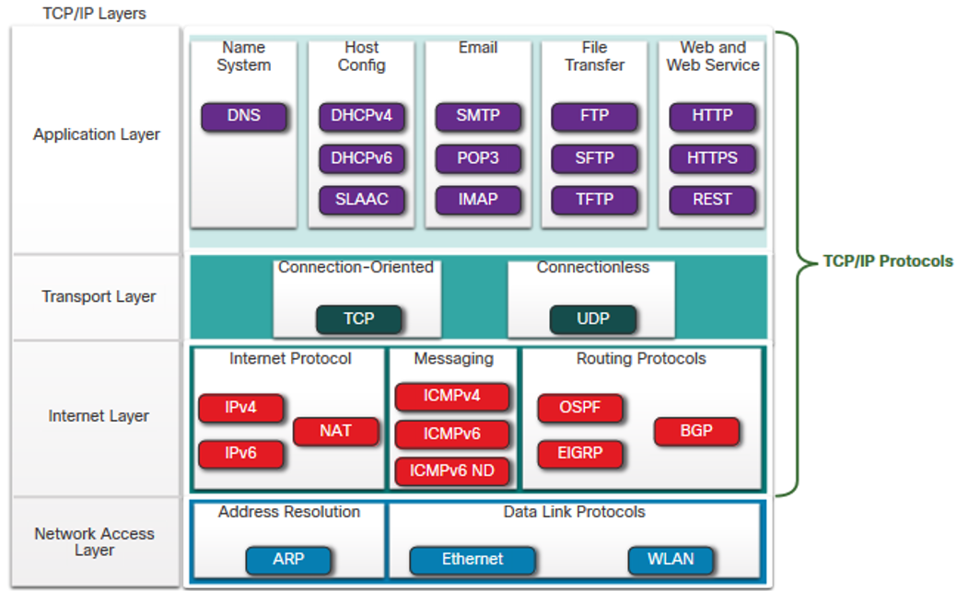
Rede em camadas

Slide 19
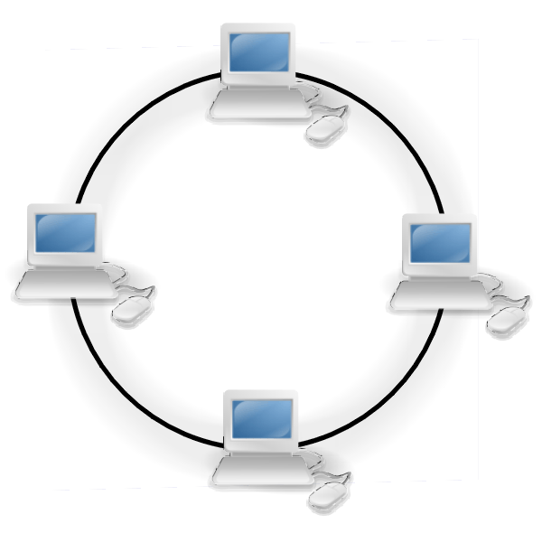
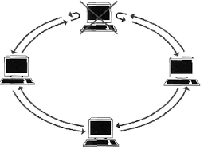
Rede em anel
Rede em anel é usada em alguns setores da indústria (entre equipamentos inteligentes), os hosts são conectados ponto a ponto formando um anel, isso significa que a comunicação entre eles é passada de host para host, tem como desvantagens um problema em um ponto compromete toda a rede, e casos seja necessário inserir outro host é necessário interromper o funcionamento da mesma.

Slide 20
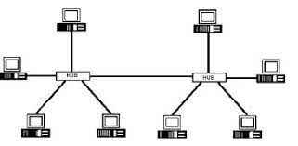
Rede em árvore
Rede em árvore é parecido com os ramos de uma árvore a rede interliga os computadores em um nó central que também tem ramificações, usada em alguns setores da indústria

Slide 21
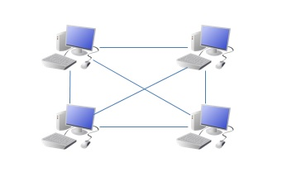
Rede em malha
Rede em malha ou mesh é feito por meio de ligação ponto a ponto entre cada par de computadores de rede, tem a vantagem de ter um canal direto para cada host da rede existindo um redundância já que se a comunicação direta falhar pode usar outro rota para enviar o pacote.

Slide 22
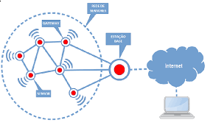
Rede em malha
Redes em malha são frequentemente encontradas em ambientes onde a confiabilidade, tolerância a falhas e comunicação direta são essenciais, como em redes de sensores, redes de comunicação entre veículos autônomos ou sistemas de comunicação de emergência.

Slide 23
Alguns comandos
1 – Na cortana (pesquisa do Win10 e Win11), digite CMD (Prompt de Comando) , com botão direito do mouse sobre o Prompt de Comando selecione Executar como Administrador.

Slide 24
Alguns comandos
Comando ipconfig, exibe todos os valores atuais de configuração de rede TCP/IP e atualiza as configurações do DHCP e do DNS, usado sem parâmetro exibe endereços IPv4 e IPv6, máscara de sub-rede e gateway padrão para todos os adaptadores. Um parâmetro muito usado é /all
https://learn.microsoft.com/pt-br/windows-server/administration/windows-commands/ipconfig

Slide 25
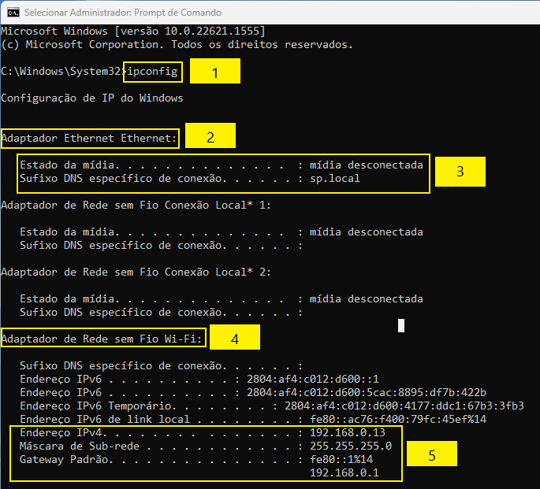
ipconfig

Slide 26
ipconfig
1 – Comando ipconfig
2 – Adaptador Ethernet porta física
3 – Informações atuais ou da última conexão da porta física
4 – Adaptador de Rede sem Fio Wi-Fi
5 – Informações atuais ou da última conexão da conexão sem fio, na imagem temos Endereço IPv4, Máscara de Sub-Rede e Gateway

Slide 27
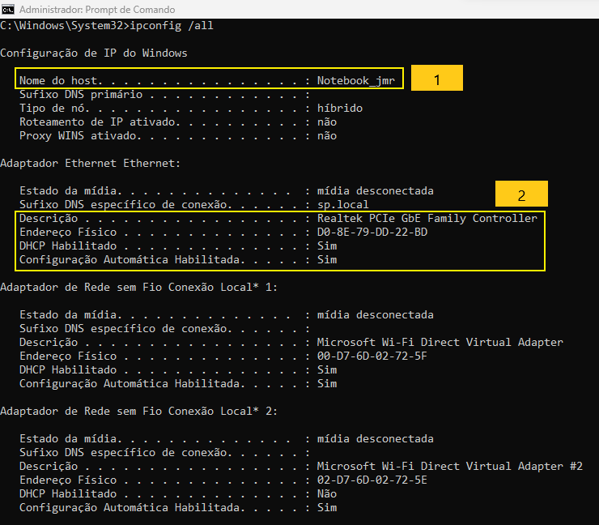
Ipconfig /all

Slide 28
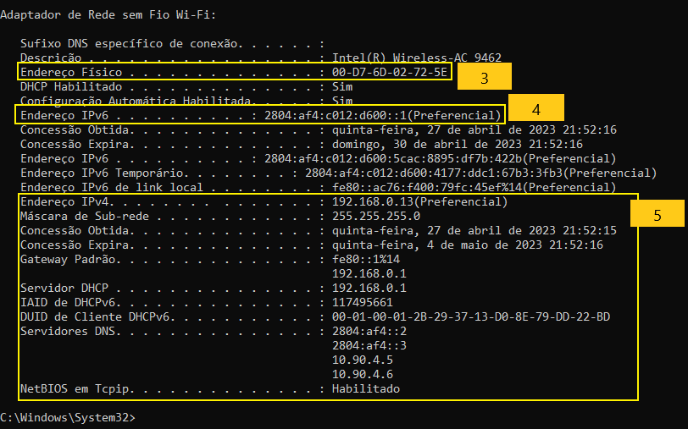
Ipconfig /all

Slide 29
Ipconfig /all
1 – hostname
2 – Dados do adaptador Ethernet, entre eles o endereço físico e fabricante do adaptador
3 – endereço físico do Wi-Fi
4 – Endereço IPv6
5 – Endereço IPv4, Máscara de Sub-Rede, Gateway Padrão IPv4 e IPv6, Servidor DNS.

Slide 30
Alguns comandos
Comando nslookup, exibe informações que você pode usar para diagnosticar a infraestrutura do DNS (Serviço de Nomes de Domínio). Antes de usar essa ferramenta, você deve estar familiarizado com o funcionamento do DNS. A ferramenta de linha de comando nslookup só estará disponível se você tiver instalado o protocolo TCP/IP. Uma forma de encontrar o endereço IP de um site.
https://learn.microsoft.com/pt-br/windows-server/administration/windows-commands/nslookup

Slide 31
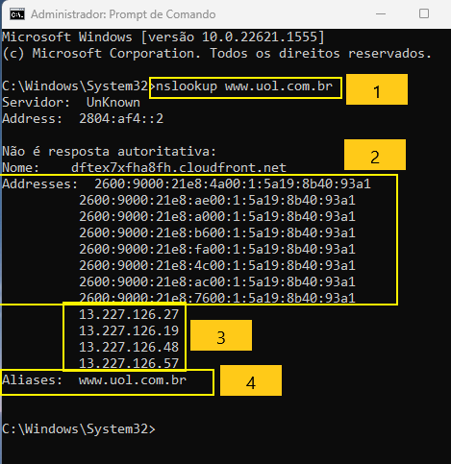
nslookup

Slide 32
nslookup
1 – Comando nslookup
2 – Endereços IPv6
3 – Endereço IPv4 (13.227.126.57)
4 – URL

Slide 33
Alguns comandos
Comando ping, verifica a conectividade no nível de IP com outro computador TCP/IP enviando mensagens de solicitação de eco do protocolo ICMP. O recebimento de mensagens de resposta de eco correspondentes é exibido.
Parâmetro /t o ping fica até ser interrompido ou finalizado (CTRL+ENTER , CTRL+C respectivamente).
https://learn.microsoft.com/pt-br/windows-server/administration/windows-commands/ping

Slide 34
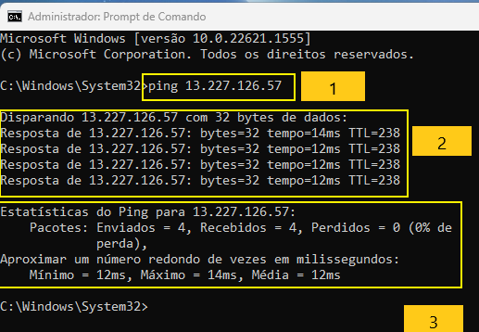
ping

Slide 35
ping
1 – Comando ping
2 – Demonstra os disparos de pacotes para o IP indicado
3 – Estatística do ping

Slide 36
Alguns comandos
Comando tracert, ferramenta de diagnóstico determina o caminho usados para um destino enviando mensagens do ICMPv6 ou de solicitação de eco do protocolo ICMP para o destino. Cada roteador ao longo do caminho é mostrado seu IP, espera-se que o roteador retorne uma mensagem de tempo de ICMP.
https://learn.microsoft.com/pt-br/windows-server/administration/windows-commands/tracert

Slide 37
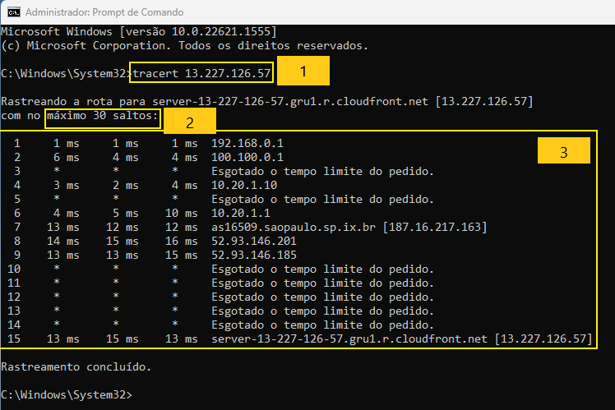
tracert

Slide 38
tracert
1 – Comando tracert
2 – Máximo de saltos que o comando vai fazer
3 – Identifica todos os saltos feito pelo comando

Slide 39
Bibliografia
FOROUZAN, B. A.; MOSHARRAF F. Redes de Computadores: uma abordagem top-down. Porto Alegre: AMGH Editora, 2013.
TANENBAUM A.; FEAMSTER N.; WETHERALL D. J.; Redes de computadores. 6 Ed. Porto Alegre: Bookman, 2021.

Slide 40

www.sp.senai.br

